Slide 1
Trường Tiểu học Đà Loan
Nguyễn Thị Lan Phương
Lớp 2A2

Slide 2
Thứ ba ngày 5 tháng 11 năm 2024
Tiếng Việt
Ôn tập giữa học kì I (tiết 3 - 4)
3. Nghe - viết: Cô giáo lớp em (2 khổ thơ đầu)
Sáng nào em đến lớp
Cũng thấy cô đến rồi
Đáp lời “Chào cô ạ!”
Cô mỉm cười thật tươi.
Cô dạy em tập viết
Gió đưa thoảng hương nhài
Nắng ghé vào cửa lớp
Xem chúng em học bài.

Slide 3
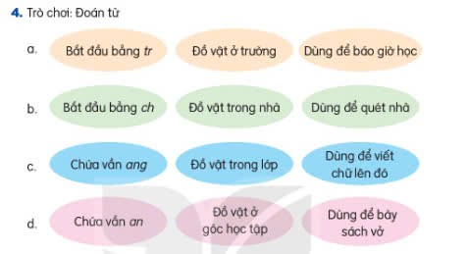
Thứ ba ngày 5 tháng 11 năm 2024
Tiếng Việt Ôn tập giữa học kì I (tiết 3 - 4)
a. cái trống
b. cái chổi
c. cái bảng
d. cái bàn

Slide 4
5. Viết tên đồ vật trong mỗi hình
cái kéo
khăn mặt
đồng hồ
muôi, thìa
hộp màu
đĩa

Slide 5
Thứ ba ngày 5 tháng 11 năm 2024
Tiếng Việt Ôn tập giữa học kì I (tiết 3 - 4)
6. Hỏi – đáp về công dụng của từng đồ vật ở bài tập 5.
M:
- Kéo dùng để làm gì?
- Kéo dùng để cắt giấy, cắt vải, …
Khăn mặt dùng để làm gì?
Khăn mặt dùng để lau mặt.
Đồng hồ dùng để làm gì?
Đồng hồ dùng để xem giờ.

Slide 6
Thứ ba ngày 5 tháng 11 năm 2024
Tiếng Việt Ôn tập giữa học kì I (tiết 3 - 4)
Cái thìa dùng để làm gì?
Cái thìa dùng để xúc thức ăn.
Hộp màu dùng để làm gì?
Hộp màu dùng để tô màu.
Cái đĩa dùng để làm gì?
Cái đĩa dùng để đựng thức ăn.

Slide 7
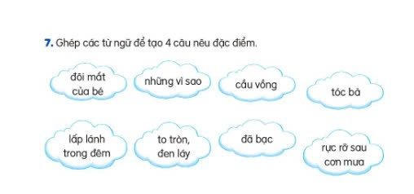
Thứ ba ngày 5 tháng 11 năm 2024
Tiếng Việt Ôn tập giữa học kì I (tiết 3 - 4)

Slide 8
7. Ghép các từ ngữ để tạo 4 câu nêu đặc điểm.
Đôi mắt của bé to tròn, đen láy.
Những vì sao lấp lánh trong đêm.
Cầu vồng rực rỡ sau cơn mưa.
Tóc bà đã bạc.

